Slide 1


Slide 2
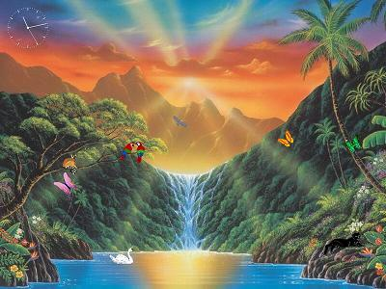
আজকের পাঠে সবাইকে শুভেচ্ছা

Slide 3



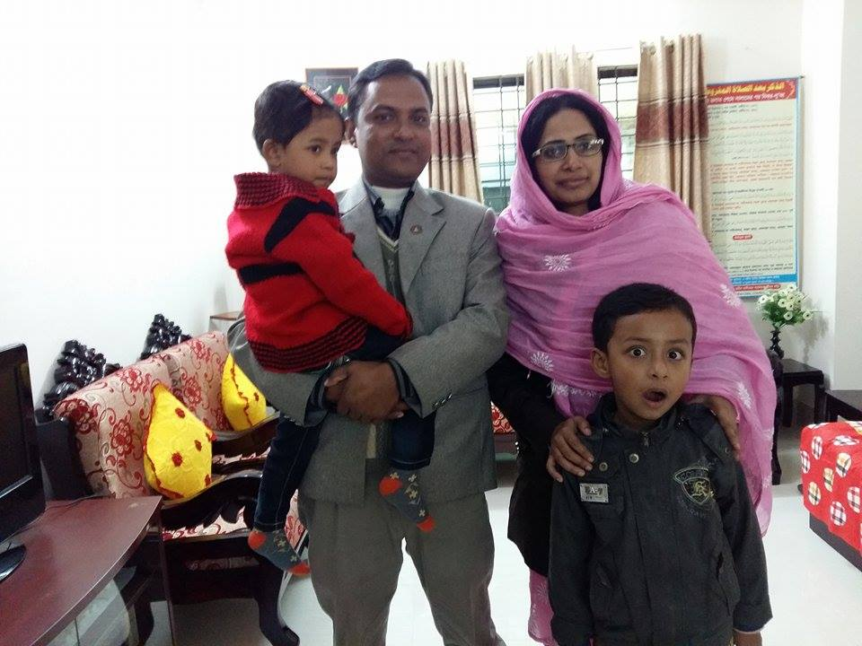
শিক্ষক পরিচিতি
নাসরিন বেগম
সহঃশিক্ষক
কয়ানিজপাড়া সরঃপ্রাঃবিঃ
সৈয়দপুর,নীলফামারী

Slide 4
পাঠ পরিচিতি
শ্রেণিঃ৩য়
বিষয়ঃবাংলা
পাঠঃপাখিদের কথা

Slide 5
চলো আমরা একটি ভিডিও দেখি

Slide 6
ভিডিওটিতে আমরা কি দেখলাম
পাখি
আজকের পাঠ
পাখিদের কথা

Slide 7
শিখনফল
২.৬.১ পরিচিত পাখি সম্পর্কে বলতে পারবে।
২.৬.২ পরিচিত পাখির বর্ননা ও সংশ্লিষ্ট প্রশ্নের উত্তর দিতে পারবে।

Slide 8
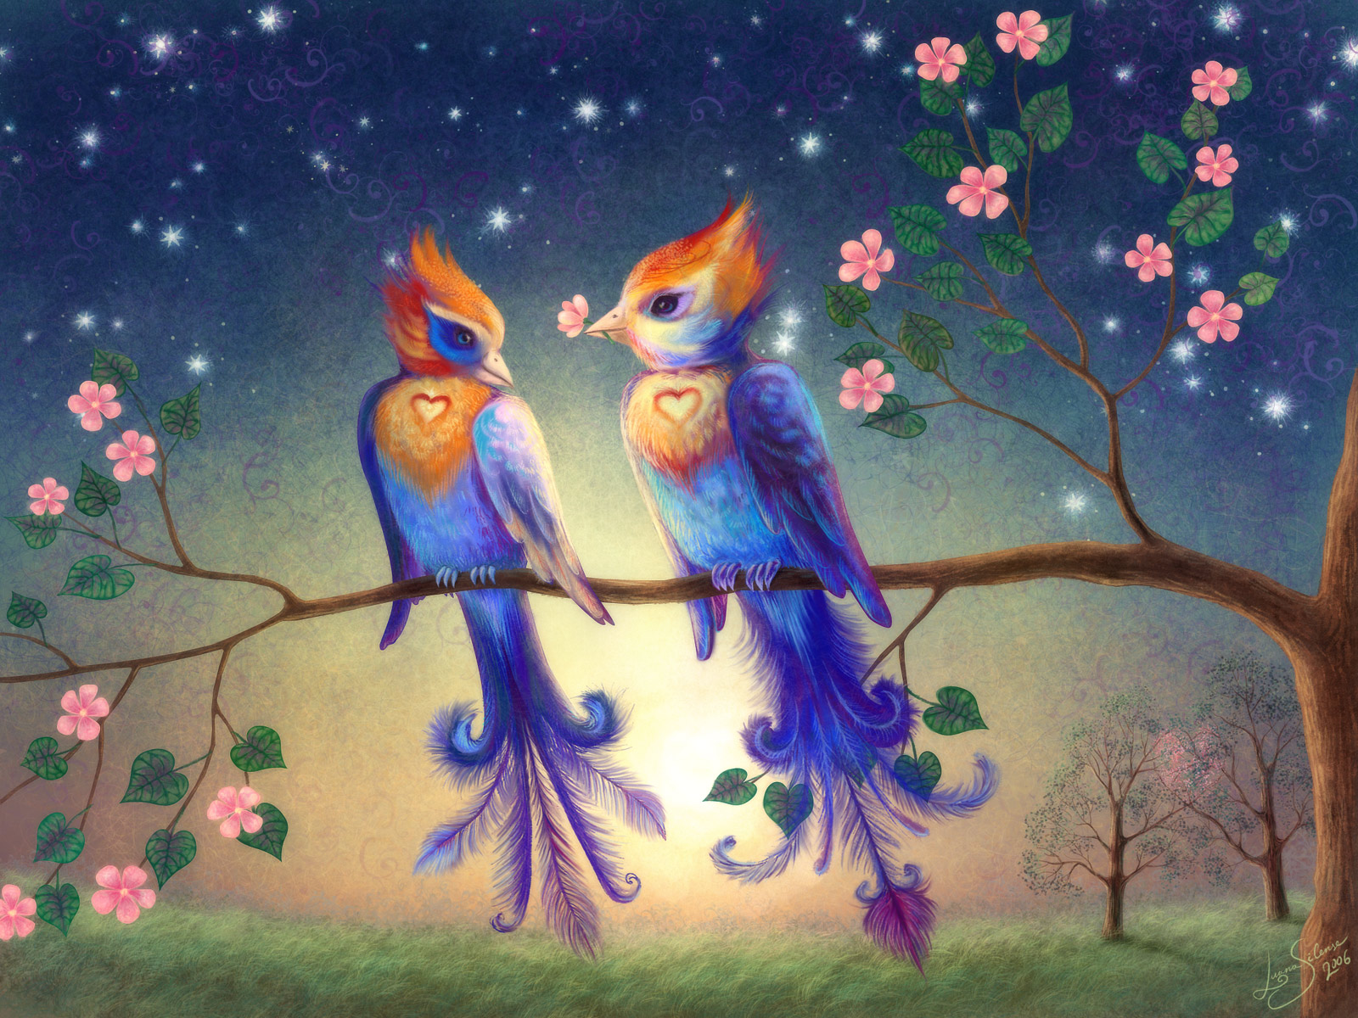
নতুন শব্দ জেনে নিই
পালক
নীলকন্ঠী পাখির শরীর নীল পালকে ঢাকা।
পাখির শরীর বা পাখার আবরন

Slide 9
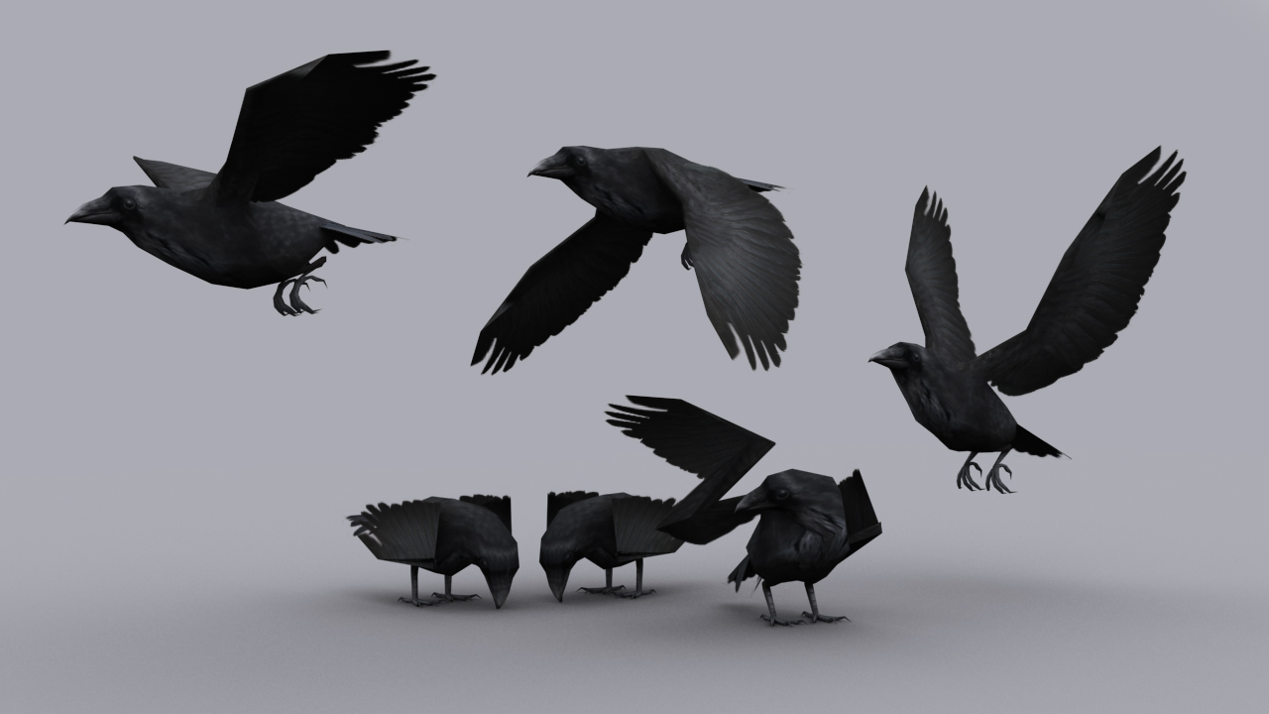
ঝাঁক
পাখি,মাছ,মাছি ইত্যাদির দল
পাখিরা ঝাঁক বেধে উড়ছে।

Slide 10
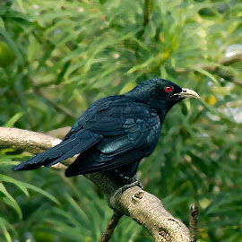
পোঁচ
মাখানো বা লেপা
কোকিলের গায়ে কালোর উপরে নীল রঙ এর পোঁচ দেওয়া আছে।

Slide 11

শিক্ষকের পাঠ

Slide 12

শিক্ষার্থীর পাঠ

Slide 13
রোজ সকালে নানারকম পাখির ডাকে আমাদের ঘুম ভাঙে।ওরা নানা সুরে ডাকাডাকি করে।তাতে মনটা খুশিতে ভরে ওঠে।পাখি আমাদের অনেক উপকার করে।পরিবেশ রক্ষা করে।পাখি আমাদের বন্ধু।
ভিডিওটি দেখি

Slide 14
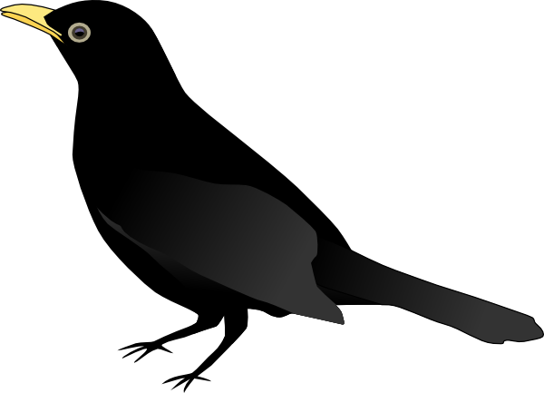
আমাদের খুব পরিচিত পাখি কাক।কালো পালকে ঢাকা শরীর তার।কাক কা কা করে ডাকে।

Slide 15
কাক ঝাঁক বেঁধে ওড়ে।খুব চালাক বলে নাম আছে কাকের।

Slide 16
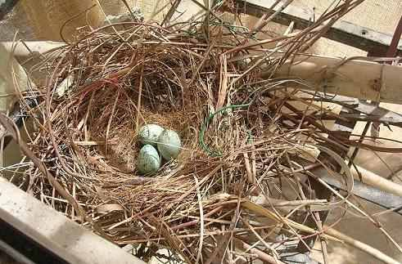
তবে বোকামির কান্ডও করে সে।কোকিলের দিমে তা দেয়।বাচ্চা ফুটিয়ে দেয়।

Slide 17
আমাদের চেনা পাখি কোকিল।এদের রঙ ও কালো।তবে কালোর উপরে উজ্জ্বল নীল রঙ এর পোঁচ দেওয়া।চোখের রঙ টকটকে লাল।লম্বা লেজ আছে।

Slide 18
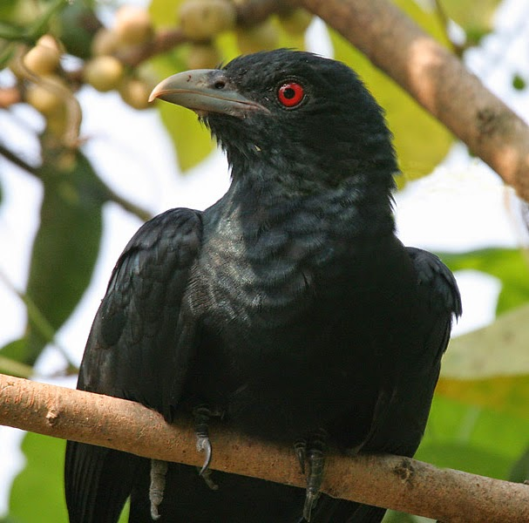
কোকিল ডাকে উঁচু ও সুরেলা কন্ঠে।কুউ-উ-উ,কুউ-উ-উ ডাক ঠিক গানের মতো মিষ্টি।কোকিল বসন্তকালে ডাকে।

Slide 19
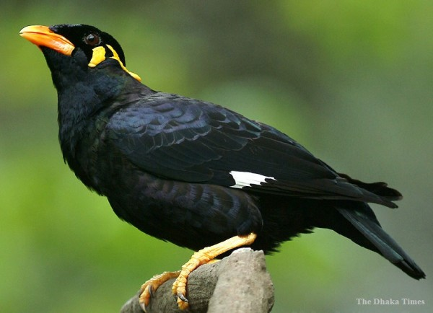
ময়না দেখতে যেমন সুন্দর তেমনি মিষ্টি তার গান।অন্য পাখির ডাক,মানুষের কথা অবিকল নকল করতে পারে সে।

Slide 20
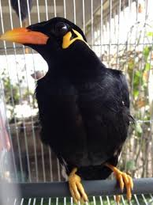
এজন্য মানুষ তাকে শখ করে পোষে।ময়নার রঙ কালো।চোখের নিচে মাথার পেছনদিক হলুদ।ঠোঁট কমলা লালে মেশানো।পা দুটি হলুদ।

Slide 21
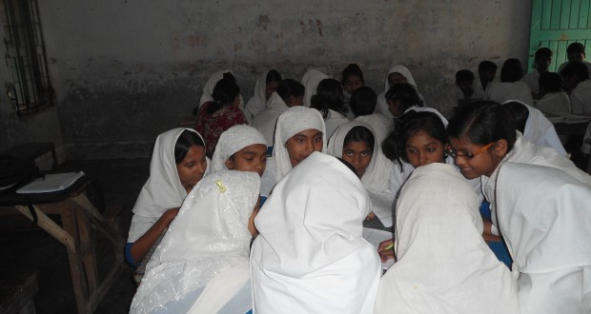
দলীয় কাজ
দল-কোকিল
কোকিল পাখি সম্পর্কে ২টি বাক্য লিখ।
দল-ময়না
ময়না পাখি সম্পর্কে ২টি বাক্য লিখ।
১)কোকিল বসন্তকালে ডাকে।
২)কোকিলের লম্বা লেজ আছে।
১)ময়না পাখির রঙ কালো।
২)ময়না পাখি মানুষের কথা অবিকল নকল করতে পারে।

Slide 22
সঠিক উত্তরে ক্লিক কর
কোকিলের ডিমে তা দেয় কোন পাখি?
আবার বল
সঠিক উত্তর
আবার বল
আবার বল
১)ময়না
২)টিয়ে
৩)কাক
৪)কোকিল
মানুষের কথা নকল করতে পারে কোন পাখি?
আবার বল
সঠিক উত্তর
আবার বল
আবার বল
১)ময়না
২)কবুতর
৩)কাক
৪)দোয়েল

Slide 23
মূল্যায়ন
প্রশ্নের উত্তর লিখ
১)কোন পাখি গান গাইতে পারে
২)কোকিল কোন সময় ডাকে?

Slide 24
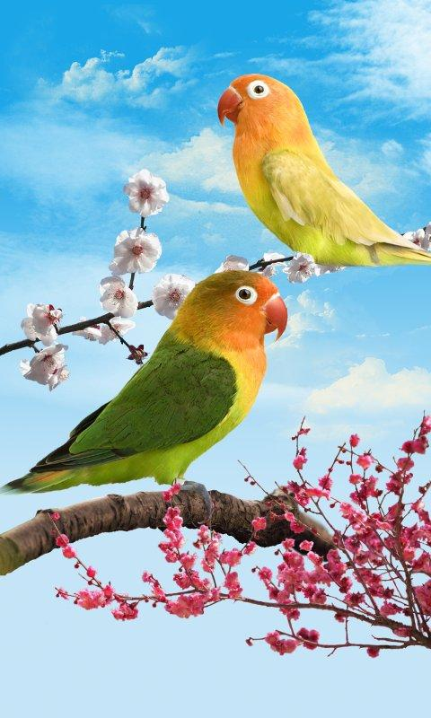

সকলকে ধন্যবাদ

